Slide 1
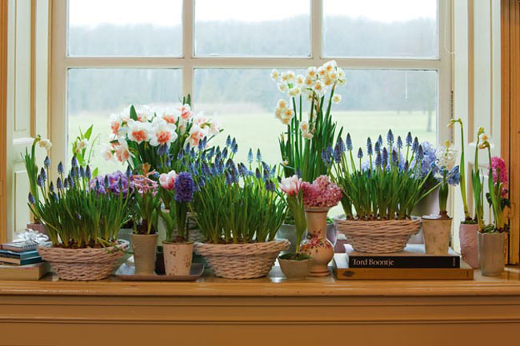
Комнатные растения в интерьере
6 класс

Slide 2
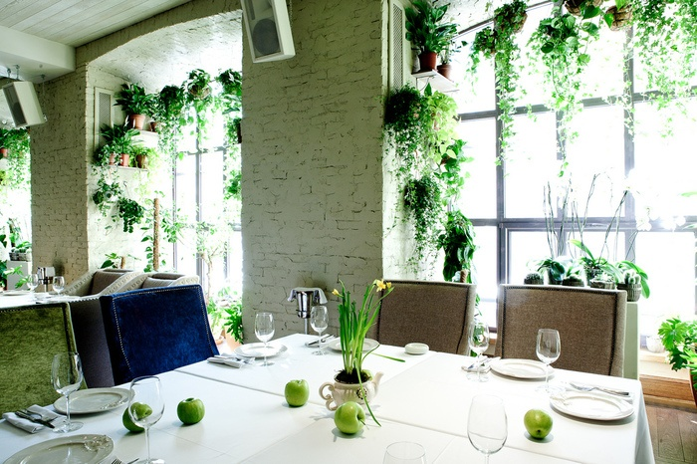
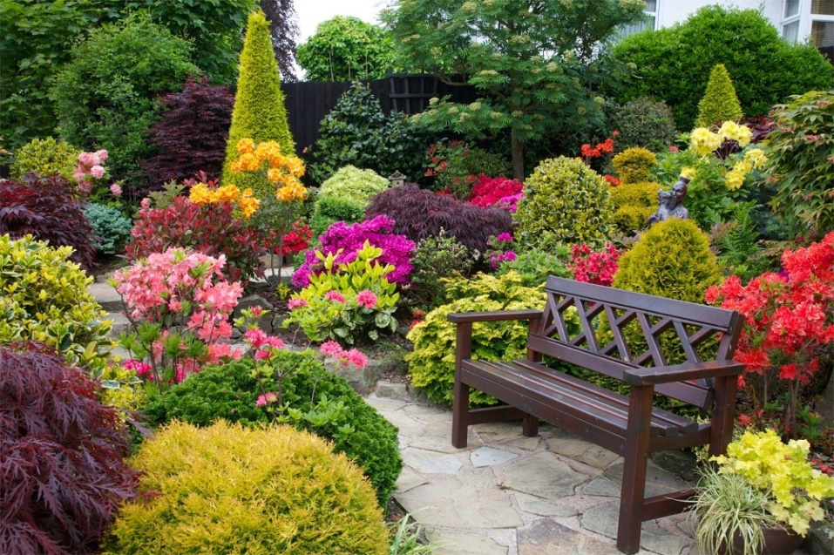
«Фитодизайн»
(от греческого фито – «растение», английского дизайн – «проект», «замысел») – искусство оформления интерьера, создание композиций с использованием растений.
«Ландшафтный дизайн»
- искусство оформления, озеленения и благоустройства территорий.

Slide 3
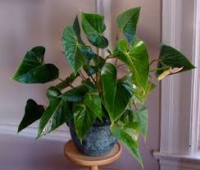
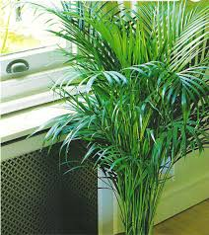
Основные приёмы размещения растений:
1. Одиночные растения- располагаются отдельно на полу, подоконнике или на специальной подставке в горшке или декоративном кашпо, чтобы оно обращало на себя внимание.

Slide 4
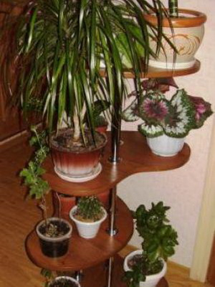
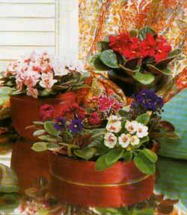
Основные приёмы размещения растений:
2. Композиция из горшечных растений – горшки с цветами устанавливают близко друг к другу, чтобы образовалось большое зеленое пятно.

Slide 5
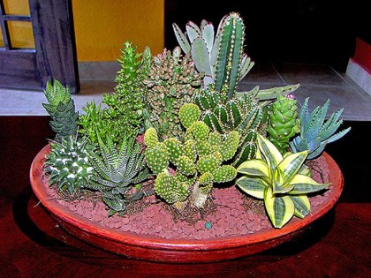
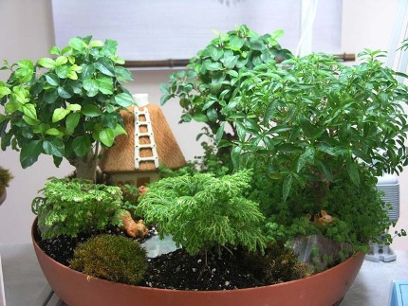
Основные приёмы размещения растений:
3. Комнатный садик – контейнер с посаженными в грунт растениями или заполненный растениями в горшках и прикрытым мхом и галькой.

Slide 6
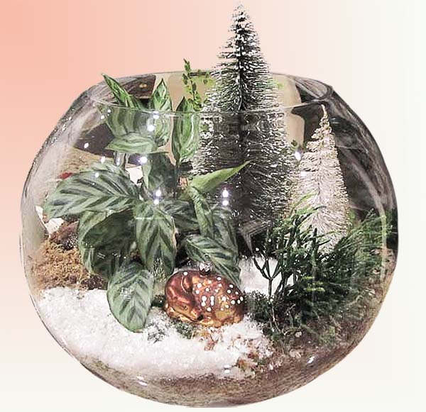
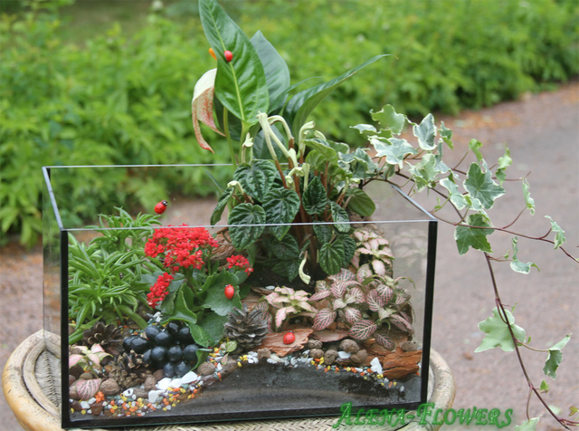
Основные приёмы размещения растений:
4. Террариум – цветочная композиция, созданная внутри пластмассового или стеклянного сосуда, например аквариум со съемной крышкой.

Slide 7
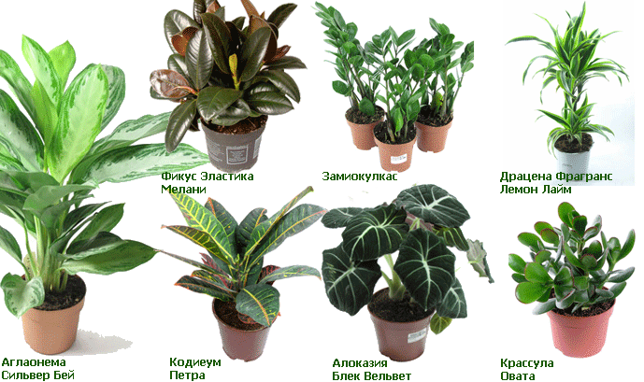
Основные группы растений: декоративно-лиственные

Slide 8
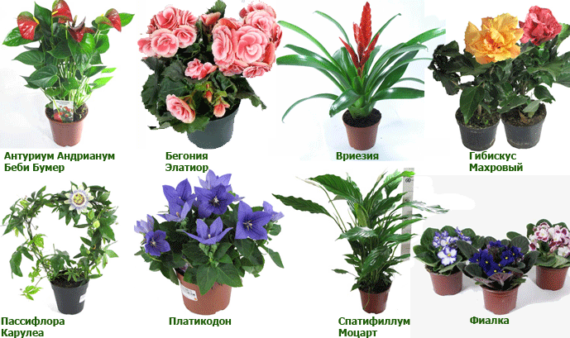
Основные группы растений: декоративно-цветущие комнатные (долговечные)

Slide 9
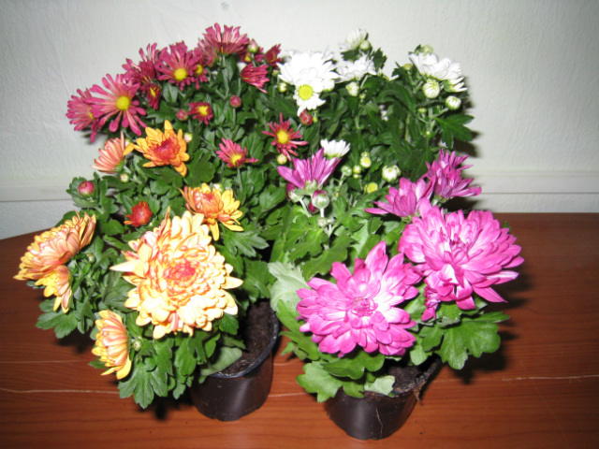
Основные группы растений: декоративно-цветущие горшечные (недолговечные)

Slide 10
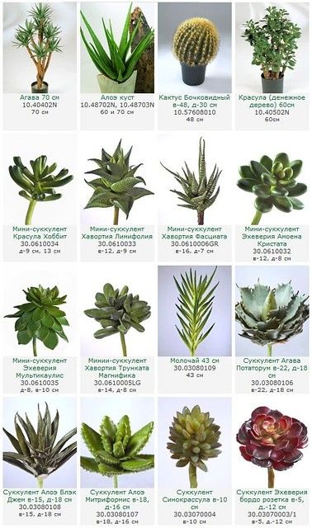
Основные группы растений: кактусы и суккуленты

Slide 11
Разновидности комнатных растений: злаковидные

Slide 12
Разновидности комнатных растений: с прямыми стеблями

Slide 13
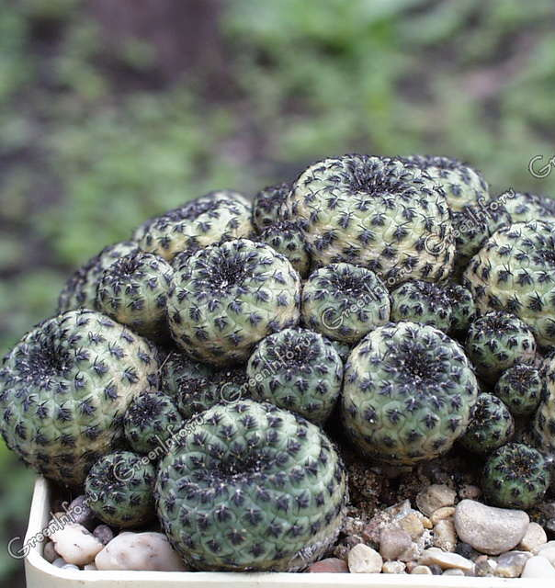
Разновидности комнатных растений: шаровидные

Slide 14
Разновидности комнатных растений: кустистые

Slide 15
Разновидности комнатных растений: лианы, ампельные

Slide 16
Разновидности комнатных растений: розеточные

